Slide 1
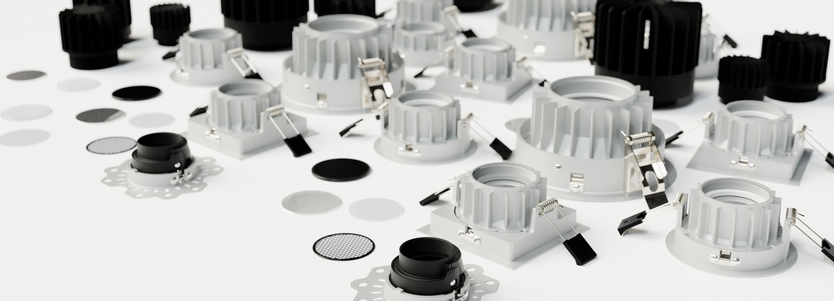

RISE LIGHTING CO.,LTD
http://www.rise-lighting.com

Slide 2

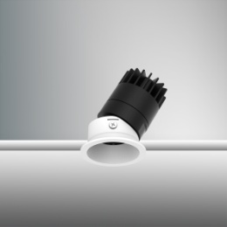
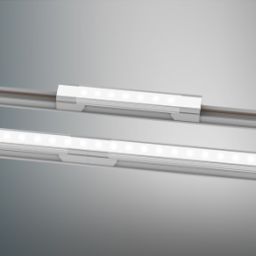
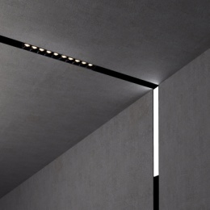
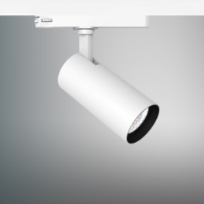
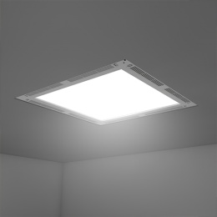
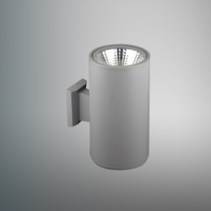
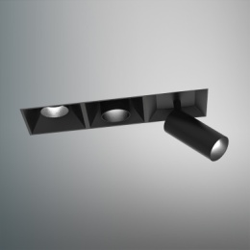
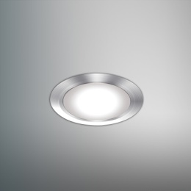

關於世大 世大行銷 世大研發 世大生產 世大案例
世大產品
專業工程類產品
商場，火車站、戶外泛光
專業家裝類產品
精裝住宅集採、室內設計師選燈
快銷類產品
HomeDep B&Q IKEA 品牌代工
智能控制產品
大型工程項目或小型家裝項目的控制系統

Slide 3
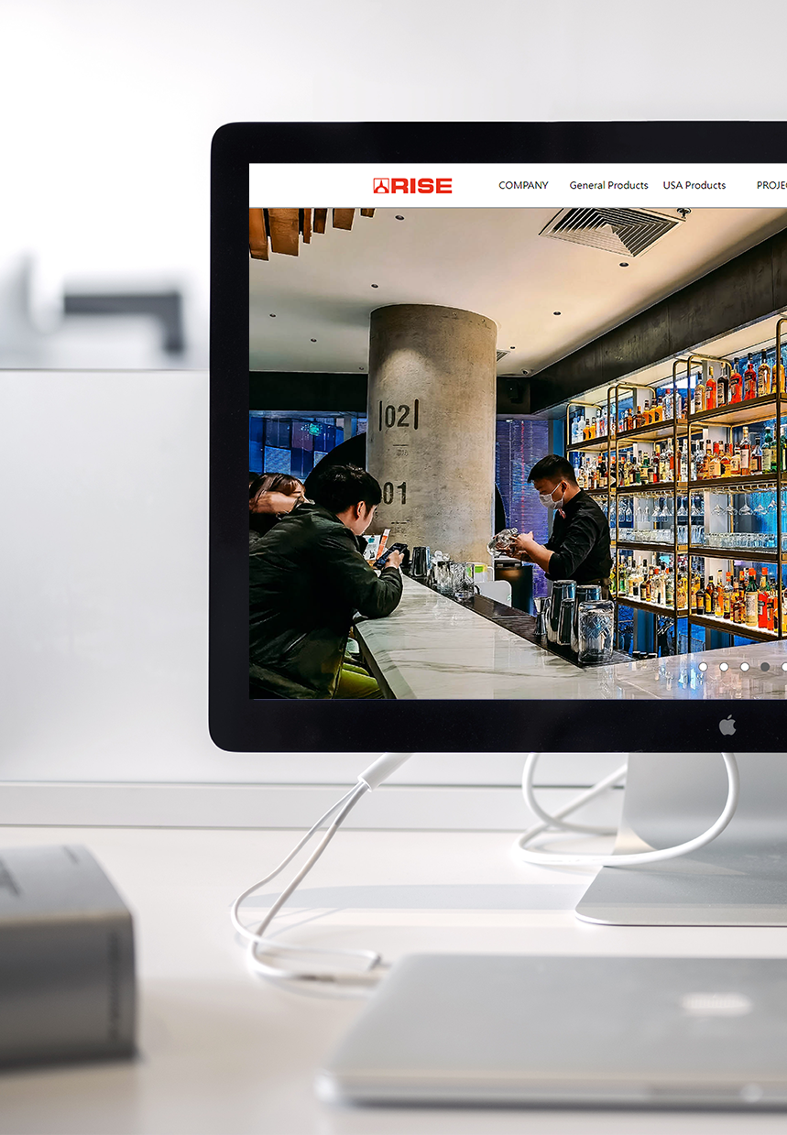
關於世大 世大行銷 世大研發 世大生產 世大案例
1987創立，迄今35年
1999廣東珠海建廠，迄今25年
2012
燈具生產車間全面改成無塵電子車間
1995年以前，純出口貼牌外銷
例如幫IKEA作OEM貼牌
1995年後逐步自行創立研發部
自行研發專利產品開始ODM生產
Notes:
世大照明成立於1987年。迄今35年
我以前是做純出口貼牌外銷的！
我是替IKEA作OEM起家的！
1992年開始我們自主研發。開始涉足ODM產品！
1997年在廣東珠海建廠至今25年。

Slide 4
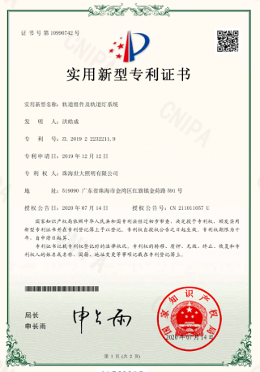
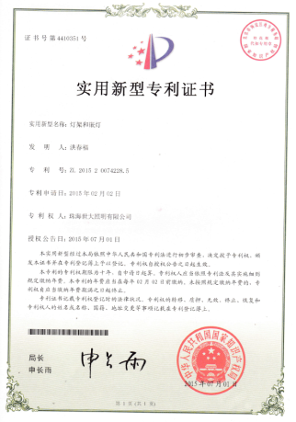
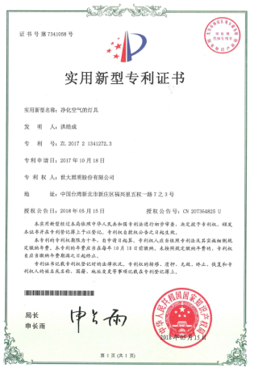







我們的認證
關於世大 世大行銷 世大研發 世大生產 世大案例
客戶遍及歐洲/美洲/亞洲等八十餘國
世界各國專利擁有超過500項
我們擁有超過二十個國家的電器安規認證
符合ISO9001XXXXXX標準
全線產品符合歐盟RoHS環保標準
Notes:
現在有自己的研發團隊
世界各國專利擁有超過OOO張
我們的客戶遍及歐美亞洲
我們擁有不同國家的認證超過000張

Slide 5

我們的研發
關於世大 世大行銷 世大研發 世大生產 世大案例
緊扣科技發展，研究新材料，引進新技術。
將特殊技術商業化、產品化。
科技創新，解決痛點，開發產品。
累計三十多年的老師傅的模具與經驗，
配上高學歷研究人員。
在新材料出現時能迅速掌握將他產品化。
研發
測試
生產
銷售
Notes:
我們現在的ODM產品客戶佔比約45%
主要都是工程用專業照明設備。
由我們做燈具設計、模具。再根據不同國家安規、不同客戶需求進行微調出貨。
我們的OEM主要都在北美市場。
由我們的客戶出具外觀、功能概念。由我方深化圖紙，開發客戶專屬模具。
有專業工程用燈，例如連鎖店、工程項目，也有家用快銷品，例如美國HomeDep內用的照明燈具。以及在Home Dep內販售的燈具。

Slide 6
自有實驗室
關於世大 世大行銷 世大研發 世大生產 世大案例
符合
歐盟標準、北美標準、國內標準的可靠性實驗室與耐候實驗室。
Notes:
可靠性與耐候性的測試
電器類產品最重要的就是安全性的可靠測試
擁有符合歐盟標準，北美標準與國內標準的可靠性實驗室與耐候實驗室。針對每一款產品做出完整的安全性測試

Slide 7
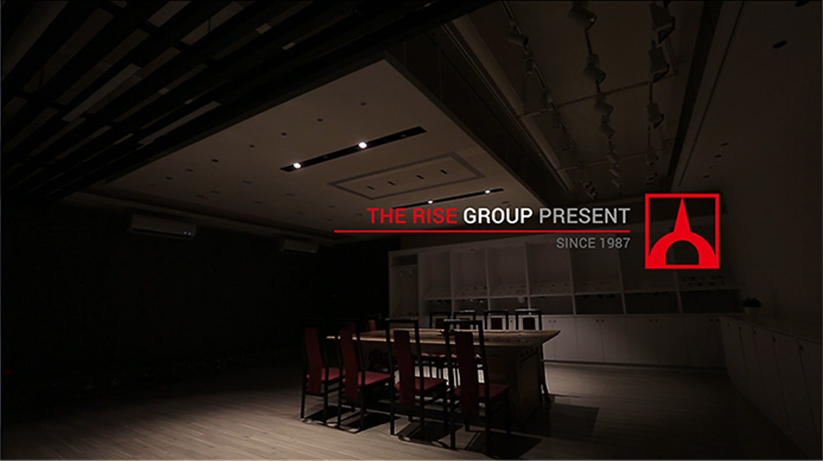
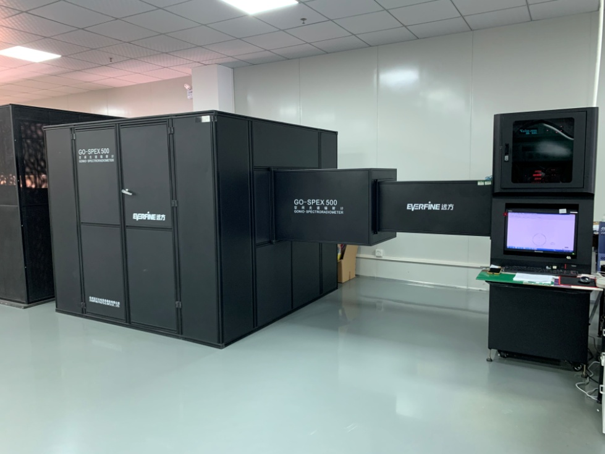
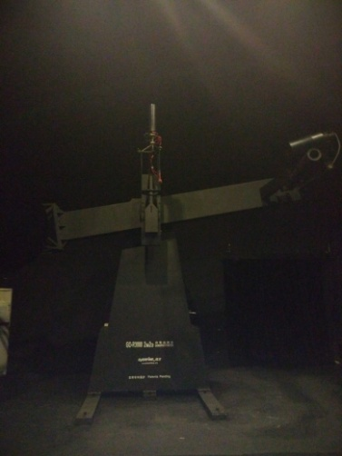
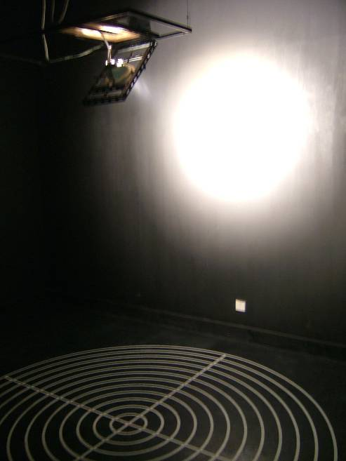
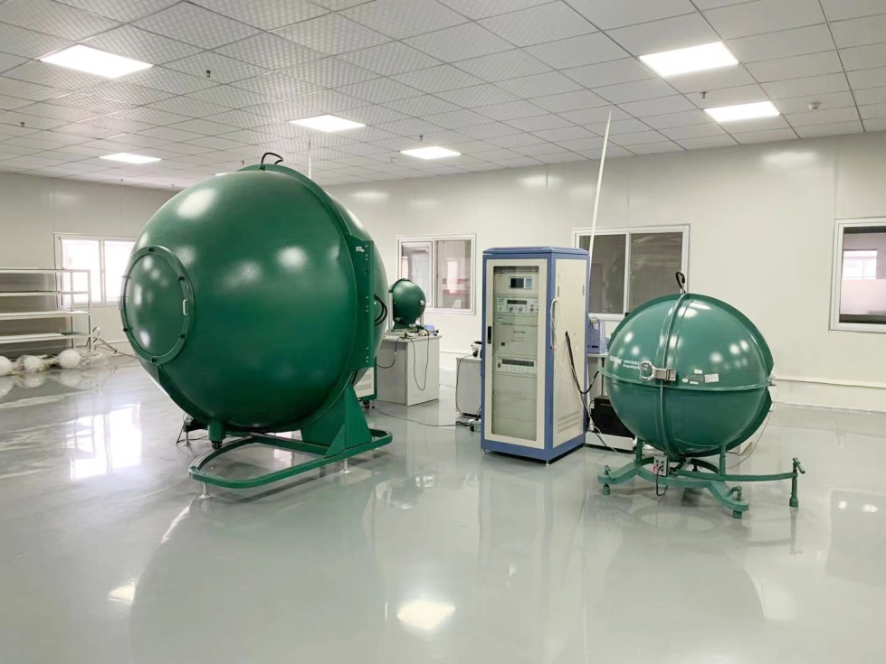
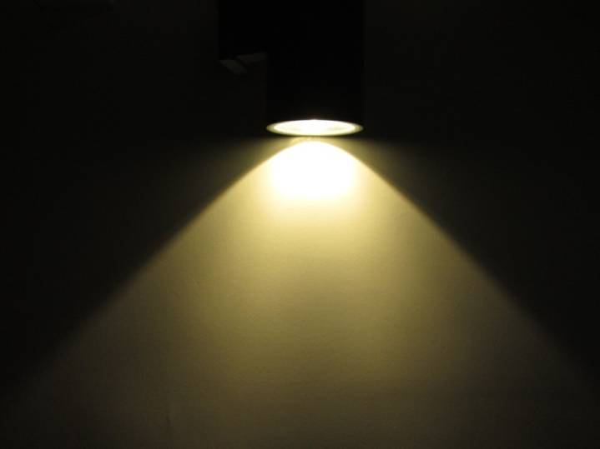
關於世大 世大行銷 世大研發 世大生產 世大案例
GO-SPEX500 空間光譜輻射計
配光曲線儀
暗房
LED光源積分球測試儀
測試

Slide 8
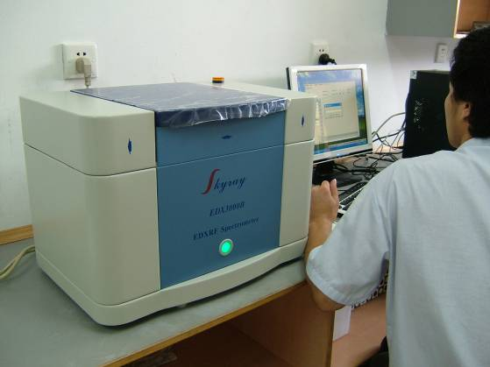
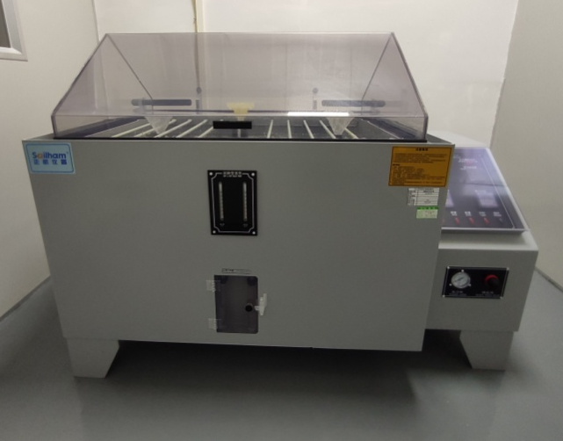
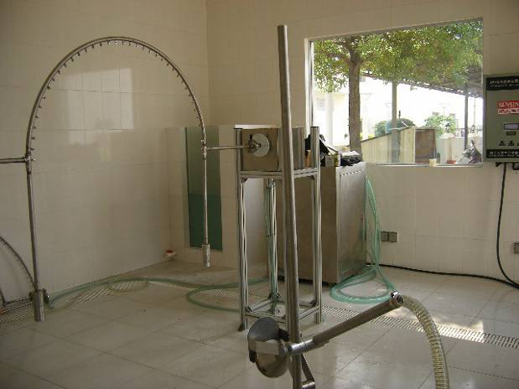
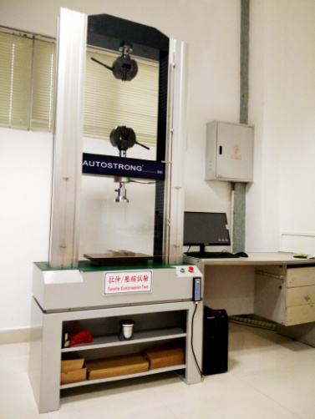
關於世大 世大行銷 世大研發 世大生產 世大案例
RoHS 重金屬測試儀
鹽霧測試儀
IP 防水測試房
拉力測試
測試

Slide 9
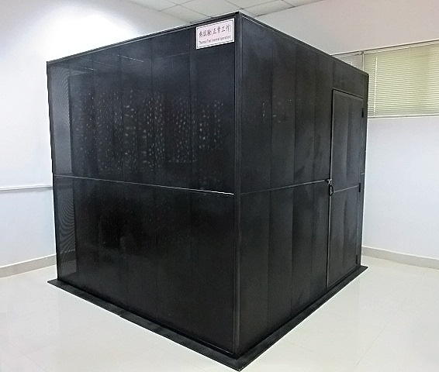
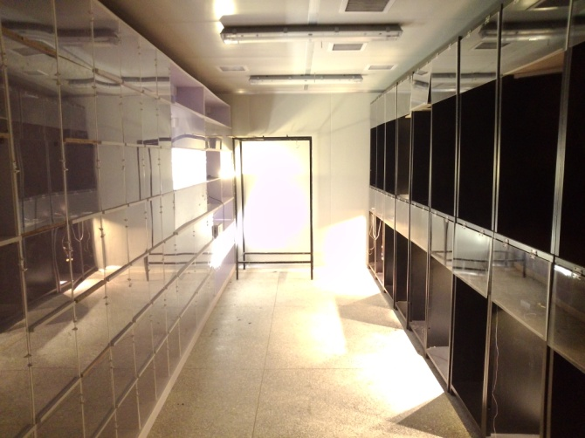
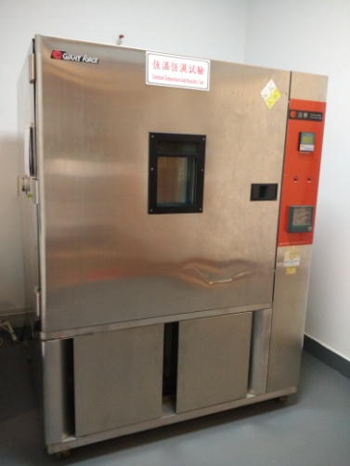
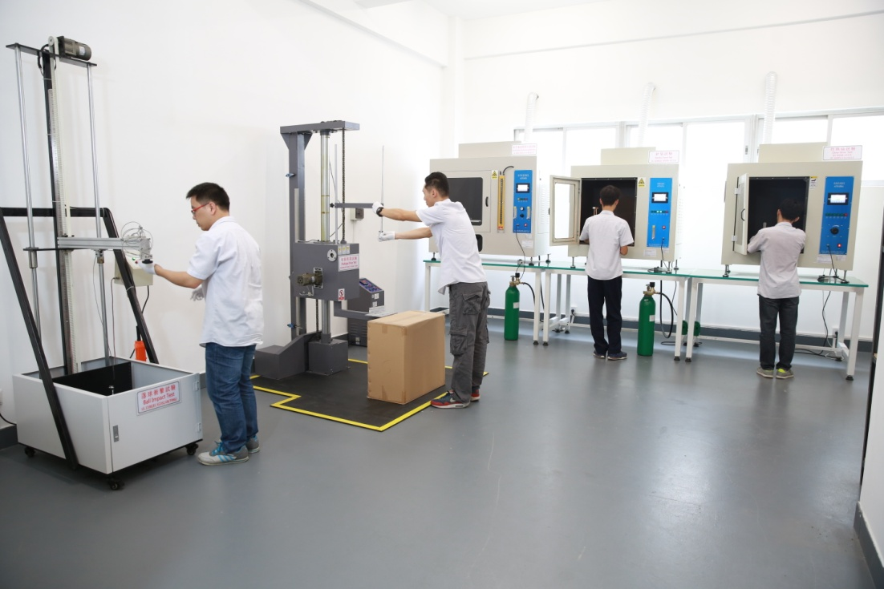
關於世大 世大行銷 世大研發 世大生產 世大案例
防風罩
正常環境溫度(25℃)測試
耐久測試(25 ℃ +10 ℃)
恆溫恆濕測試箱
（-50℃~150℃）
材料耐燃等級測試儀
包裝跌落測試儀
落錘衝擊測試儀
測試

Slide 10
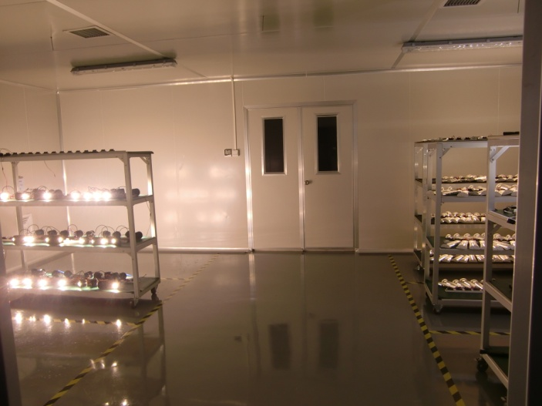
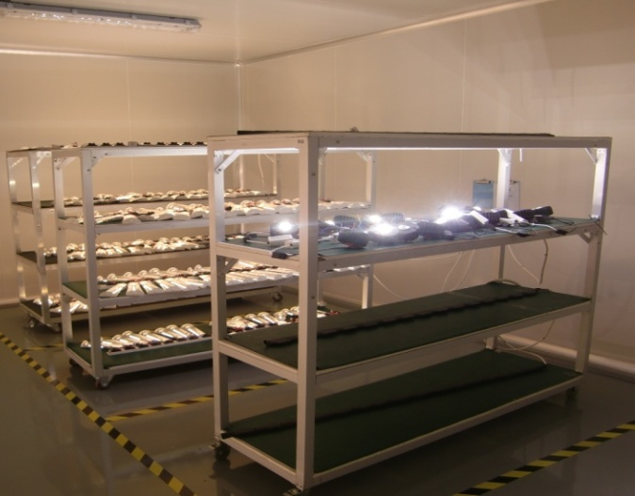
關於世大 世大行銷 世大研發 世大生產 世大案例
生產成品 點燈燒機 測試房
測試

Slide 11
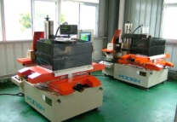
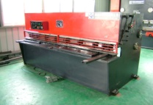
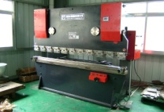
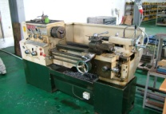
關於世大 世大行銷 世大研發 世大生產 世大案例
完整生產線
生產
防靜電車間
壓鑄機
電子廠設備
五金廠設備
共有15條燈具生產線
兩條自動化貼片產線
兩條電器生產線
五金生產車間(壓鑄、沖壓、裁切、焊接)
模具生產線
從2016年實現所有出廠產品100%全檢

Slide 12
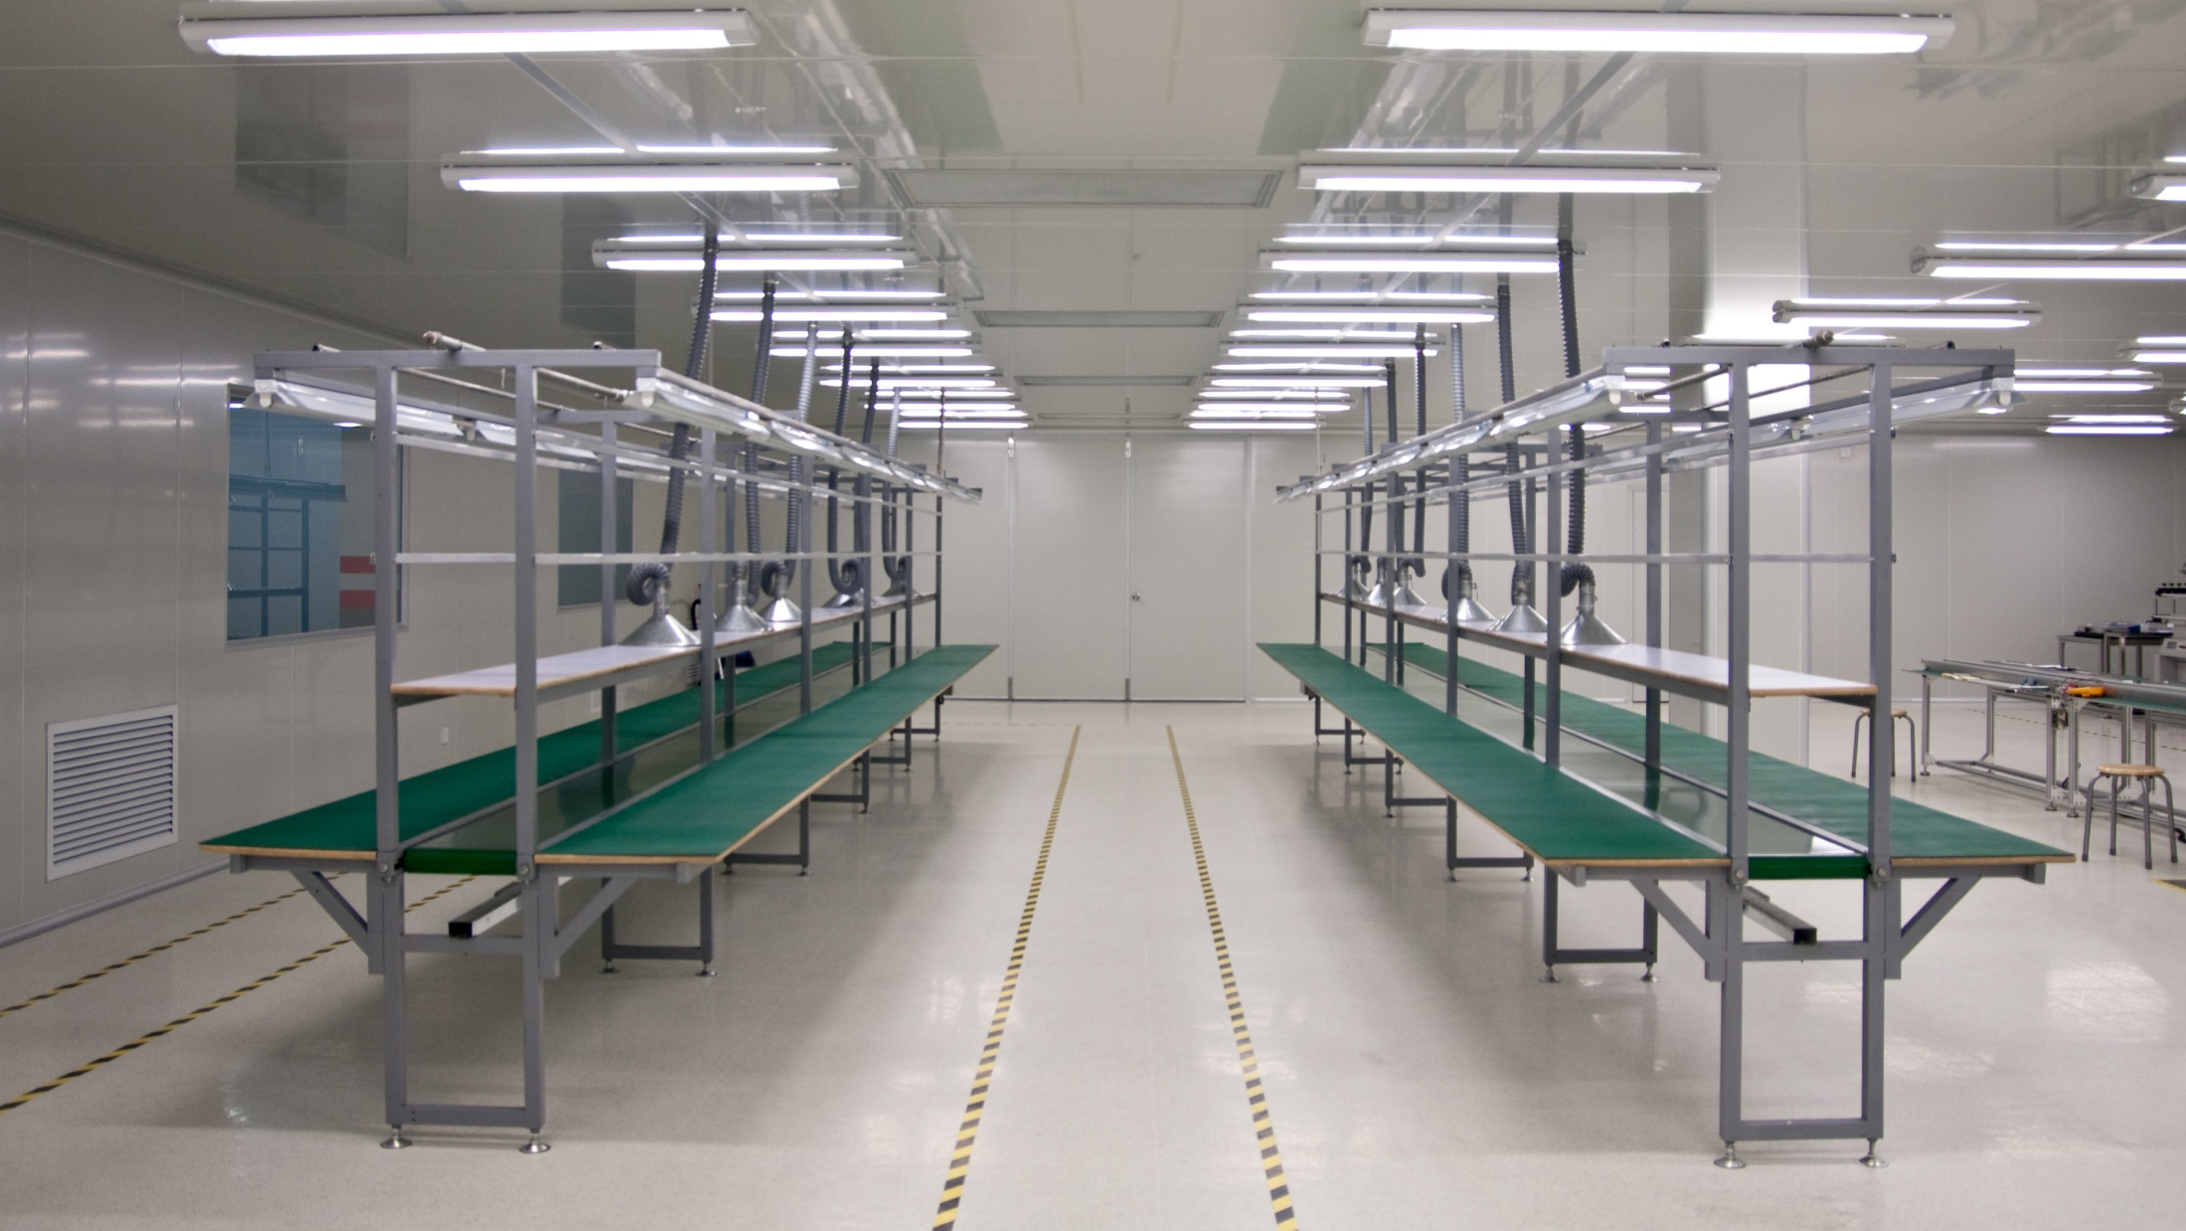
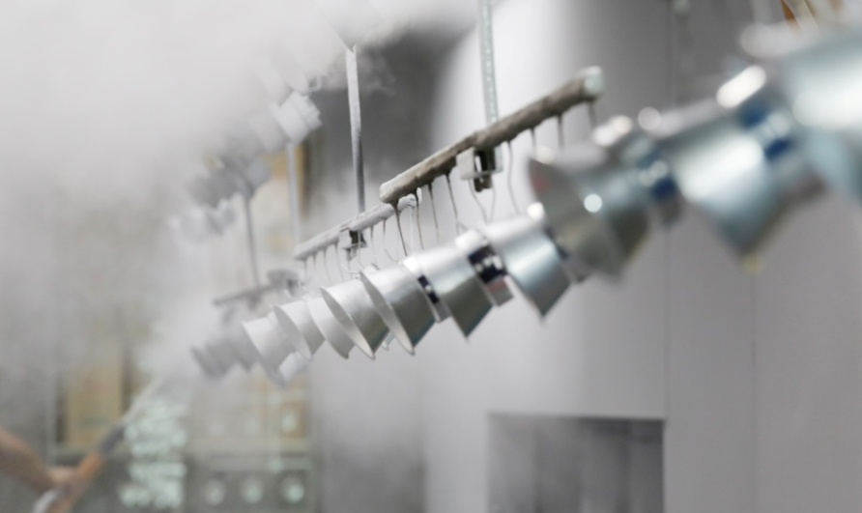
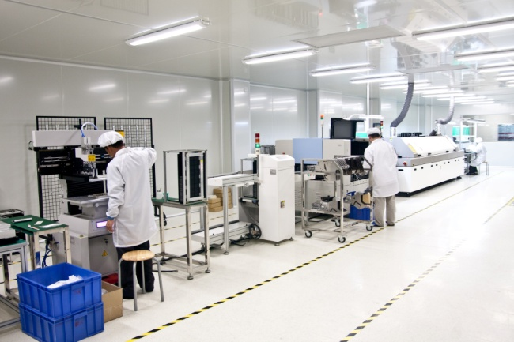
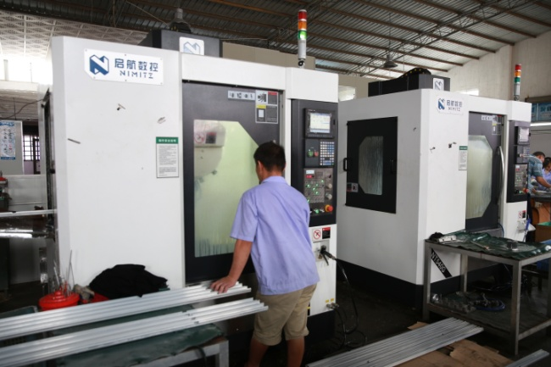
關於世大 世大行銷 世大研發 世大生產 世大案例
生產

Slide 13
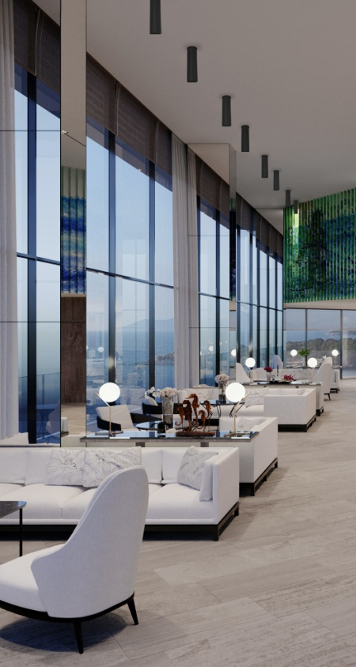
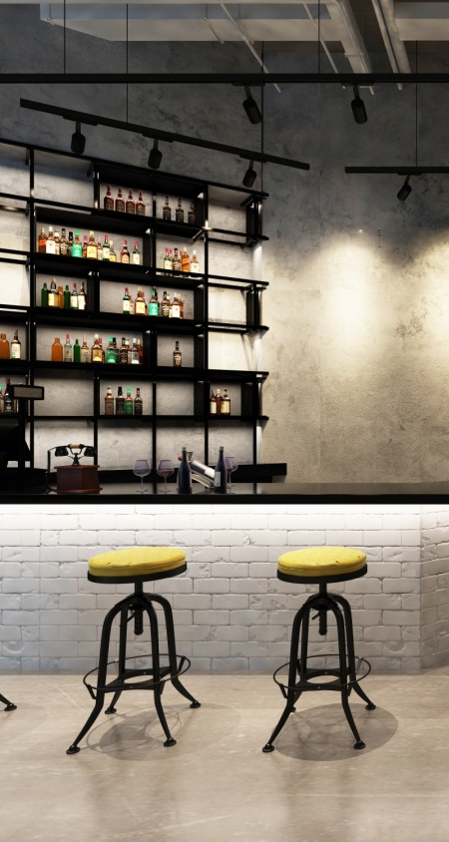
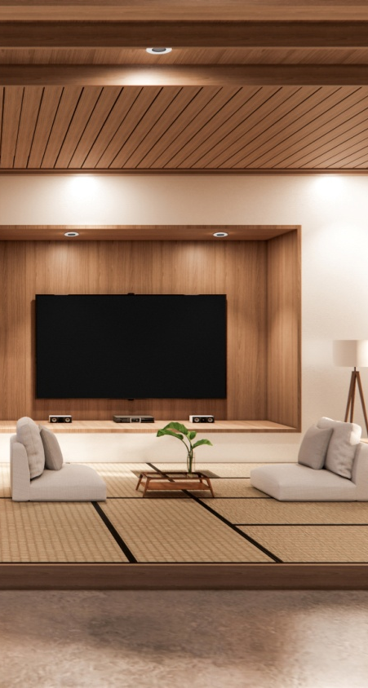
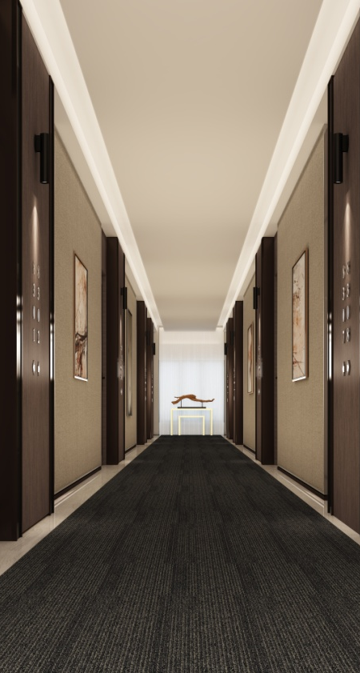
關於世大 世大行銷 世大研發 世大生產 世大案例
Notes:
某五個酒店 （兩頁ＰＰＴ 放點照片）
左1圖 : 免費圖庫合成TEQUILA
左2圖 : 付費圖庫合成GAGA
左3圖 : 宥棋改建模檔合成GRAEAE
左4圖 :宥棋改建模檔合成GRAEAE

Slide 14
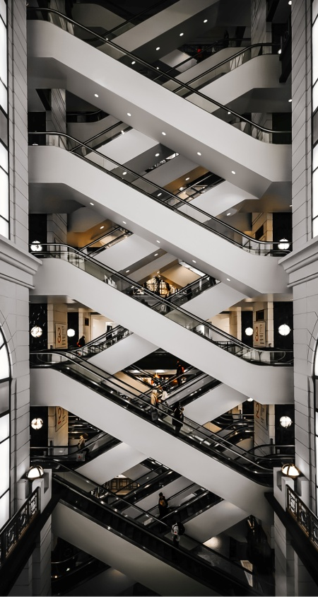
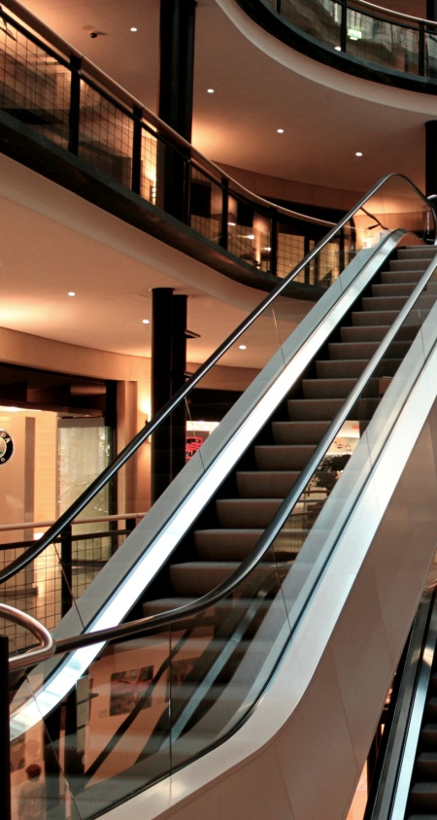
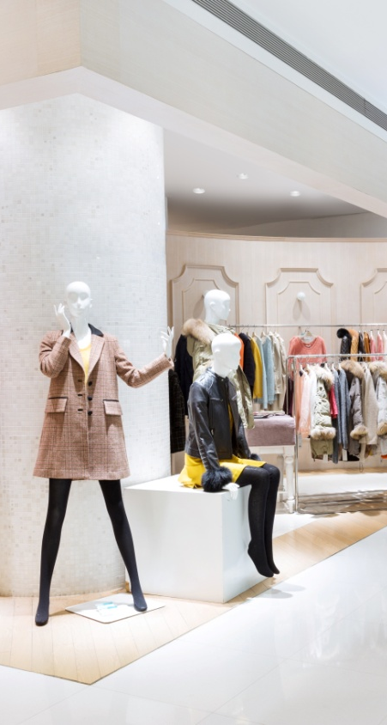
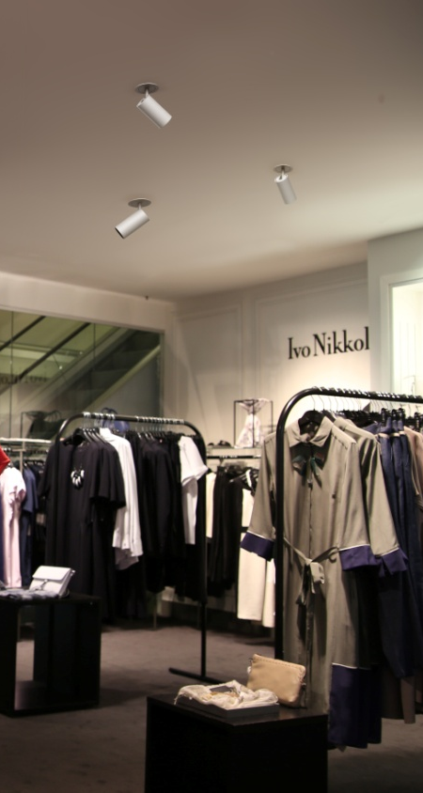
關於世大 世大行銷 世大研發 世大生產 世大案例
Notes:
某五個商場 （ㄧ頁ＰＰＴ 放點照片）
左1圖 : 免費圖庫
左2圖 :付費圖庫合成NANIA
左3圖 : 免費圖庫
左4圖 : 免費圖庫合成GRAEAE

Slide 15
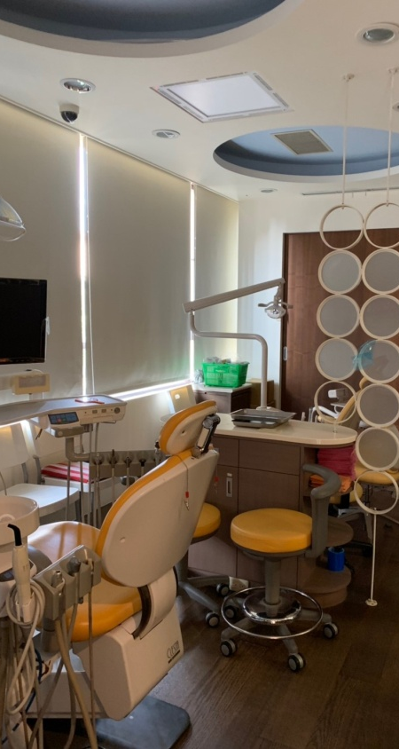

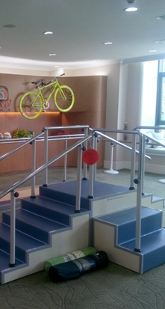
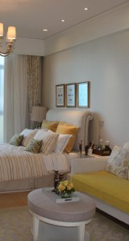
關於世大 世大行銷 世大研發 世大生產 世大案例
Notes:
某五個醫院養老院 （兩頁ＰＰＴ放點照片）
左1圖 : V-buster實例照-馬總
左2圖 : 泰康之家養老院照-馬總
左3圖 : 付費圖庫
左4圖 : 泰康之家養老院照-馬總

Slide 16

RISE LIGHTING CO.,LTD
THANK YOU
謝謝您的聆聽

